Slide 1



EHSSren 2021eko Barometroa

Slide 2

EHSSren 2021eko Barometroaren edukiak
NORTASUN ETA KOUPURU NAGUSIAK
JARDUERA
PERTSONAK
BALIABIDE EKONOMIKOAK
KUDEAKETA ETA KOMUNIKAZIO ESTRATEGIAK
HARREMANAK

Slide 3
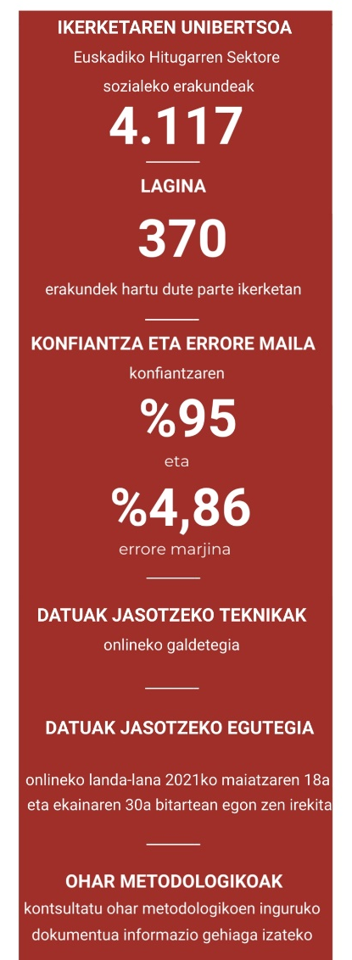
NOLA EGIN DA EHSSren 2021eko BAROMETROA?
Ikerketaren xede den unibertsoa Euskadiko Hirugarren Sektore Sozialeko 4.117 erakundek osatzen dute.
Azterlanean 370 erakundek parte hartu dute guztira.
Beraz, konfiantza-maila % 95ekoa izan da eta errore-marjina % 4,86koa.
Datuak online galdetegi baten bidez bildu dira.
Landa-lana 2021eko maiatzaren 18tik ekainaren 30era bitartean egin zen.

Slide 4

NORTASUNA ETA KOPURU NAGUSIAK

Slide 5
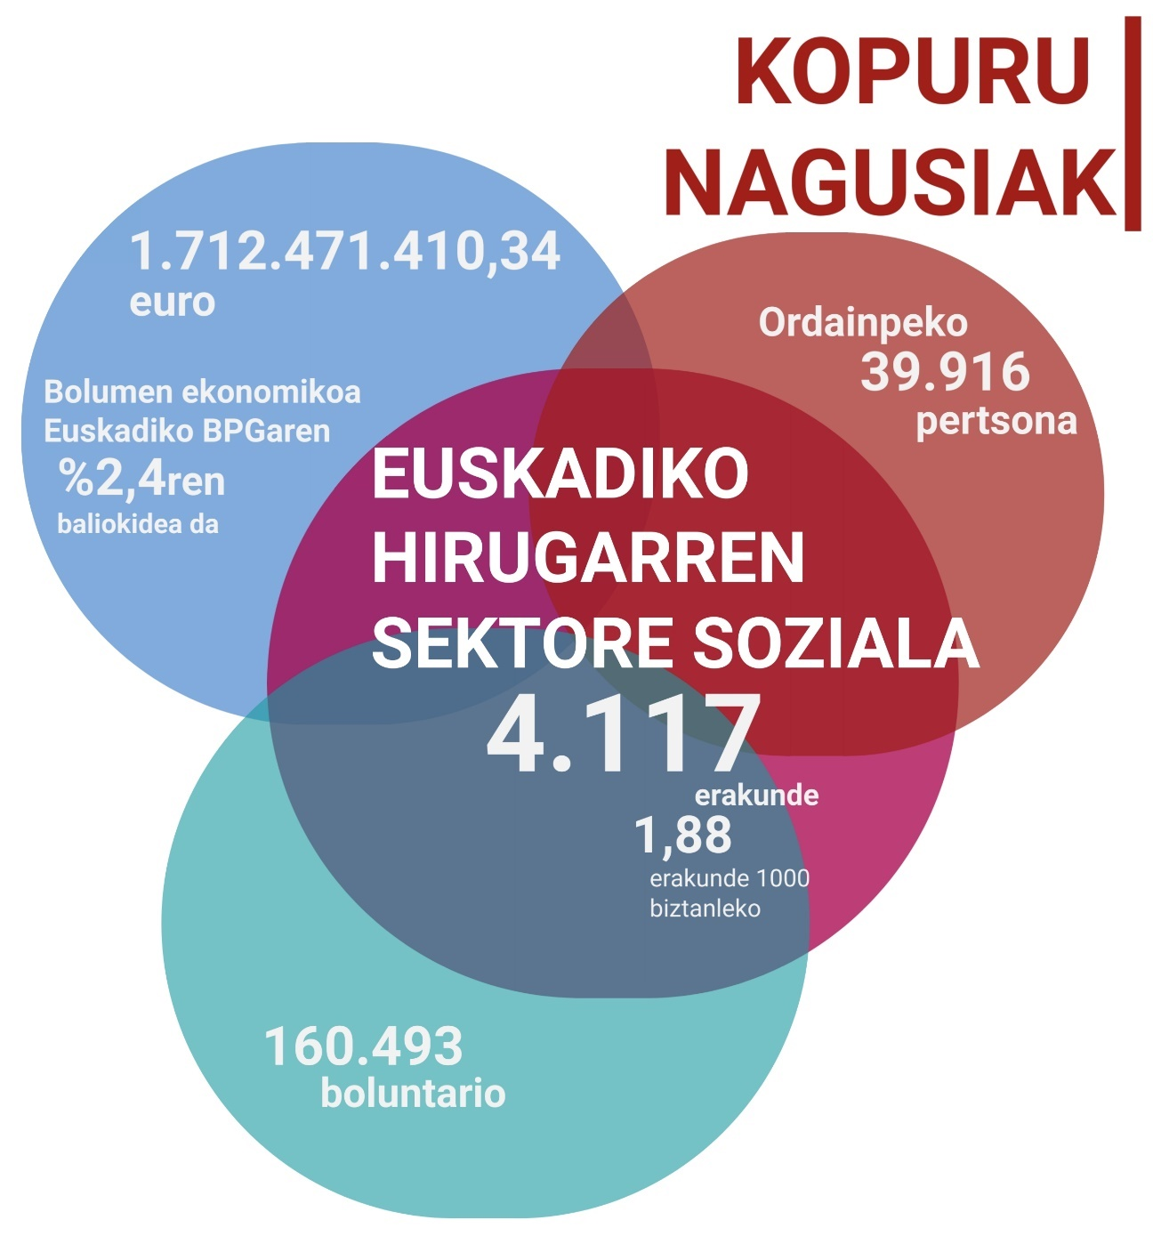
Kalkuluen arabera, 4.117 erakundek osatzen dute Euskadiko hirugarren sektore soziala; hau da, Euskadiko 1.000 biztanleko 1,88 erakundeko tasa.
Erakunde horiek, gutxi gorabehera, 39.916 langile dituzte, eta 160.493 boluntarioren partaidetza soziala bideratzen dute.
2020an, 1.712 milioi euroko bolumen ekonomikoa kudeatu zuten, euskal BPGaren % 2,4.
Notes:
Como decía, se estima que el TSSE está formado por 3.938 organizaciones lo que supone una tasa de 1,8 organizaciones por cada 1.000 habitantes de Euskadi. Estas organizaciones cuentan con aproximadamente 38.525 personas empleadas y canalizan la participación social de 158.599 personas voluntarias. En 2018 gestionaron un volumen económico de 1.736 millones de euros, equivalente al 2,3% del PIB vasco.

Slide 6
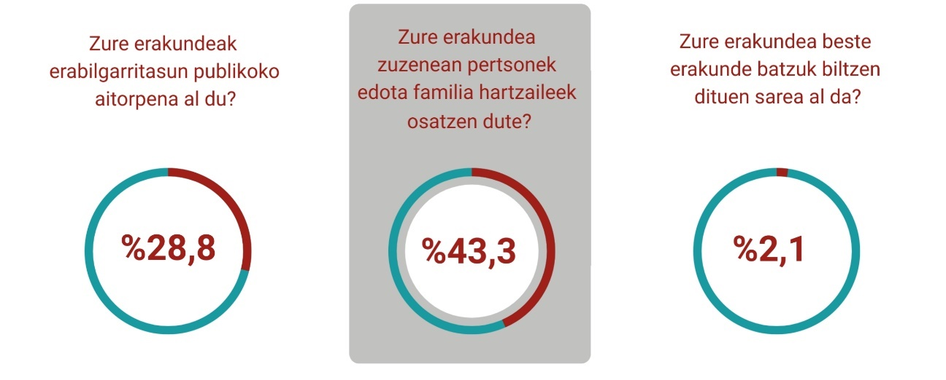
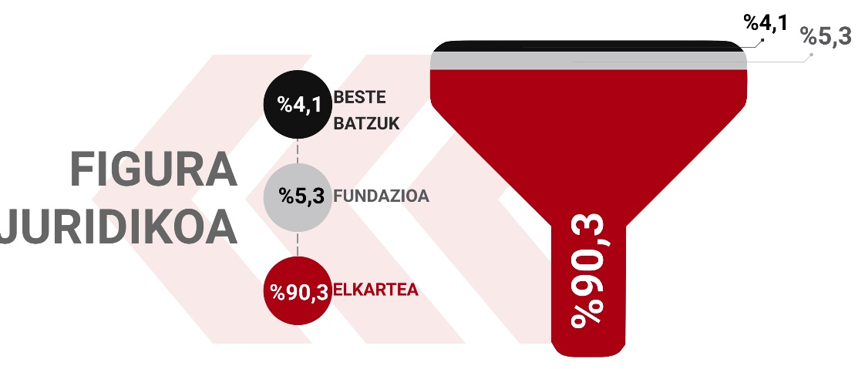
EHSSeko erakunde gehienak elkarteak dira. Erakundeen % 90,3 elkarteak dira.
ERAKUNDEAK, BEREZKO EZAUGARRI BATZUEN ARABERA (%)
ZER BEREZKO EZAUGARRI DITU EHSSAK?
ERAKUNDEEN BANAKETA, FIGURA JURIDIKOAREN ARABERA (%)
Gutxi gorabehera, erakundeen % 28,8k onura publikoaren deklarazioa dute.
Erakundeen % 43,3 pertsona eta/edo familia hartzaileek zuzenean eratutakoak dira.
Entitateen % 98 inguru oinarrizko erakundeak dira, eta bigarren edo hirugarren mailako sareek edo entitateek sektoreko erakunde guztien % 2,1 osatzen dute, gutxi gorabehera.
Notes:
Las asociaciones son la figura jurídica mayoritaria del sector. Nueve de cada diez organizaciones lo son.
Casi 3 de cada 10 organizaciones cuentan con la declaración de utilidad pública, que supone un reconocimiento social a su labor e implica que sus fines tienden a promover el interés general, y que su actividad no está restringida exclusivamente a beneficiar a sus personas asociadas.
El 47,6% de organizaciones son entidades constituidas directamente por las propias personas y/o familias destinatarias, lo cual da cuenta del vínculo estable entre las organizaciones y las personas y colectivos destinatarios de su actividad.
Más del 97,8% de las entidades son organizaciones de base, mientras que las redes o entidades de segundo o tercer nivel constituyen aproximadamente un 2,2% del total de organizaciones del sector.
La mitad de las redes consultadas son entidades que agrupan a menos de 11 organizaciones, mientras que la otra mitad está constituida por más de 11 organizaciones. De media cada una de las redes agrupa a unas 23 organizaciones.

Slide 7
JARDUERA

Slide 8
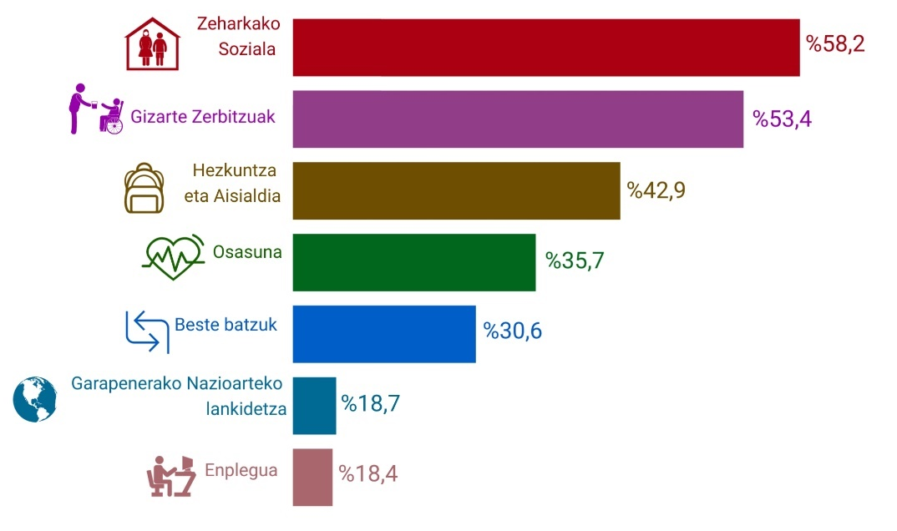
ZE ARLOTAN EGITEN DUTE LAN?
JARDUERA ARLO BAKOITZEAN LAN EGITEN DUTEN ERAKUNDEAK(%)
Entitate gehien biltzen dituzten jarduera arloak sozial-transbertsala eta gizarte-zerbitzuak dira.
10 erakundetik ia 6k adierazi dute beren jardueraren zati bat, gutxienez, zeharkako sozial-eremuan garatzen dutela, eta sektoreko erakundeen erdiek baino gehiago diote gizarte-zerbitzuen eremuan lan egiten dutela.
Eremu nagusiez gain, % 42,9k hezkuntzaren eta astialdiaren inguruan egiten du lan, eta % 35,7k osasunaren arloan egiten du lan, gutxienez, bere lanaren zati bat.
JARDUERA
Notes:
¿A qué se dedican las organizaciones del TSSE? 6 de cada 10 organizaciones han señalado desarrollar al menos parte de su actividad en el ámbito social transversal. Se trata de organizaciones que desarrollan actividad en relación a la promoción de la igualdad y los derechos de colectivos en situación de vulnerabilidad como mujeres, mayores, personas pertenecientes a minorías étnicas, familias monoparentales, LGTBIQ+, inmigrantes u otros).
Además, la mitad de las entidades del sector dice trabajar en el ámbito de los servicios sociales, es decir, atendiendo a personas con discapacidad o en situación o riesgo de desprotección, dependencia o exclusión.
Casi 4 de cada 10 trabajan en torno a la educación y tiempo libre, y 1 de cada 3 desempeñan al menos una parte de su labor en el campo de la salud.

Slide 9
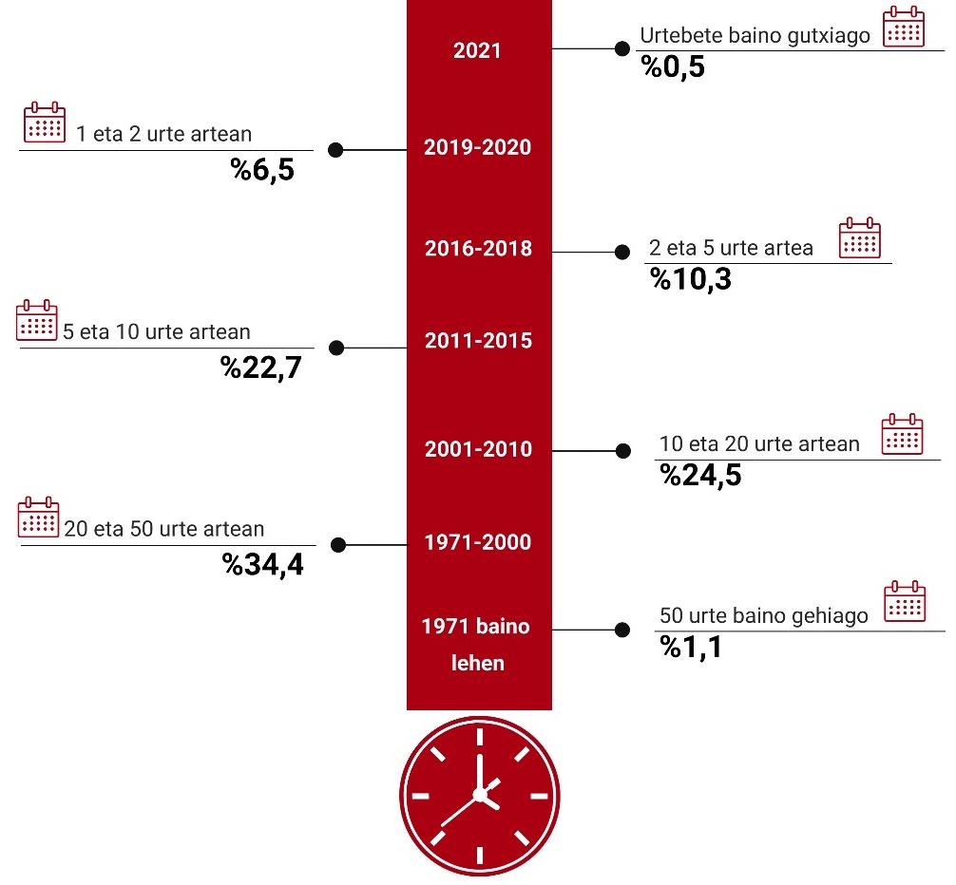
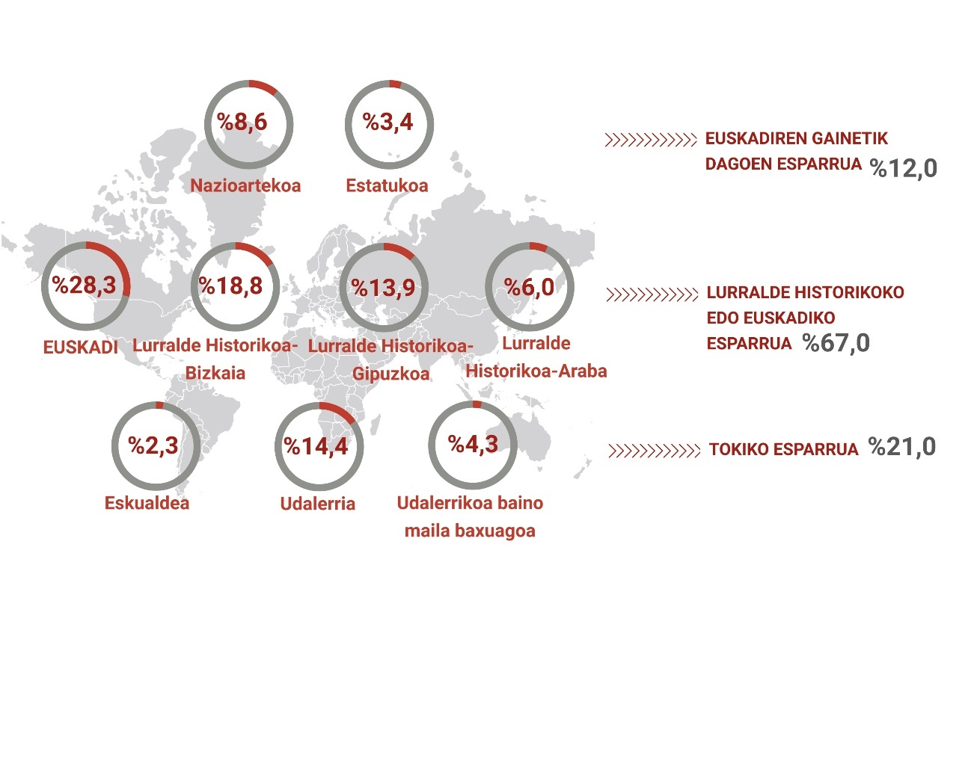
EHSSean ibilbide desberdinak dituzten erakundeak daude. Sektoreko erakundeek, % 35,5ek, 20 urte edo gehiagoko ibilbidea du (% 1 inguruk 50 urte edo gehiagoko ibilbidea du).
Erakunderik gazteenak, 5 urteko ibilbidea baino laburragoa dutenak, % 17,3.
ZENBAT DENBORA DARAMATE LANEAN ETA NORAINO LUZATZEN DA HAUEN EKINTZA?
ERAKUNDEEN BANAKETA, ERAKETA URTEAREN ARABERA. (%)
ERAKUNDEEN BANAKETA, JARDUERA EREMU GEOGRAFIKOAREN ARABERA. (%)
Erakundeen % 88ren jarduera ez da Euskaditik ateratzen. % 38,7k kokatzen den lurralde historikoan egiten du lan, eta % 28,3k lurralde batean baino gehiagotan egiten du lan (Euskadin).
5 erakundetik 1ek, gutxi gorabehera, toki-eremuan egiten du lan.
Notes:
Aproximadamente 1 de cada 3 organizaciones del sector tiene 20 años o más de trayectoria ( de hecho en torno al 1% tiene 50 años o más). Las organizaciones más jóvenes de menos de 5 años de recorrido representan el 20,1%.
En cuanto al ámbito geográfico de actuación, la actividad del 84,5% de las organizaciones no trasciende el ámbito de la Euskadi. Un 34,7% de las organizaciones centra su actividad en el territorio histórico en el que se ubica y otro 28,7% trabaja en más de un territorio (Euskadi). Aproximadamente 1 de cada 5 entidades desarrolla su labor específicamente en el ámbito local (comarcal, municipal o inferior).

Slide 10

ZER KONTINGENTZIA ARTATZEN DITUZTE?
ERAKUNDEEN BANAKETA, ARTATZEN DUTEN KONTINGENTZIAREN ARABERA. (%)
EHSSko 10 erakundetik 2 inguruk bazterkeria-egoeran edo -arriskuan dauden pertsonak artatzen dituzte, % 14,3k desgaitasuna duten pertsonak, % 7,8k babesgabetasun-egoeran dauden pertsonak eta, azkenik, % 2,9k mendetasun-egoeran edo -arriskuan dauden pertsonak.
Gainerako erakundeen ( % 55,7) jardueraren hartzaile nagusiak beste ahultasun- edo desberdintasun-egoera batzuei aurre egiten dieten pertsonak dira.
Notes:
Si consideramos todos aquellos colectivos de personas destinatarias a los que una misma organización puede atender, observamos que en torno a la mitad de las organizaciones atiende en mayor o menor medida a mujeres y a jóvenes. Las que trabajan con infancia y adolescencia representan el 42,2% del total y también son muy numerosas las que atienden a personas mayores (35,8%), a personas inmigrantes (34,4%) o a personas en riesgo de exclusión (34,4%).

Slide 11
ZER KOLEKTIBORI ZUZENDUTA DAUDE?
KOLEKTIBO BAKOITZARI ZUZENTZEN ZAIZKION ERAKUNDEAK. (%)
Erakundeak berak artatzeko moduko kolektibo guztiak kontuan hartuta, erakundeen erdiak, gutxi gorabehera, emakumeak eta gazteak artatzen ditu neurri handiagoan edo txikiagoan.
Guztizkoaren % 43,3k haurrekin, nerabeekin eta familiarekin egiten dute lan, eta oso erakunde ugarik egiten dute lan adinekoekin ( % 35), etorkinekin ( % 33,4) edo pobrezia-arriskuan dauden pertsonekin ( % 31,1).
Notes:
Si consideramos todos aquellos colectivos de personas destinatarias a los que una misma organización puede atender, observamos que en torno a la mitad de las organizaciones atiende en mayor o menor medida a mujeres y a jóvenes. Las que trabajan con infancia y adolescencia representan el 42,2% del total y también son muy numerosas las que atienden a personas mayores (35,8%), a personas inmigrantes (34,4%) o a personas en riesgo de exclusión (34,4%).

Slide 12
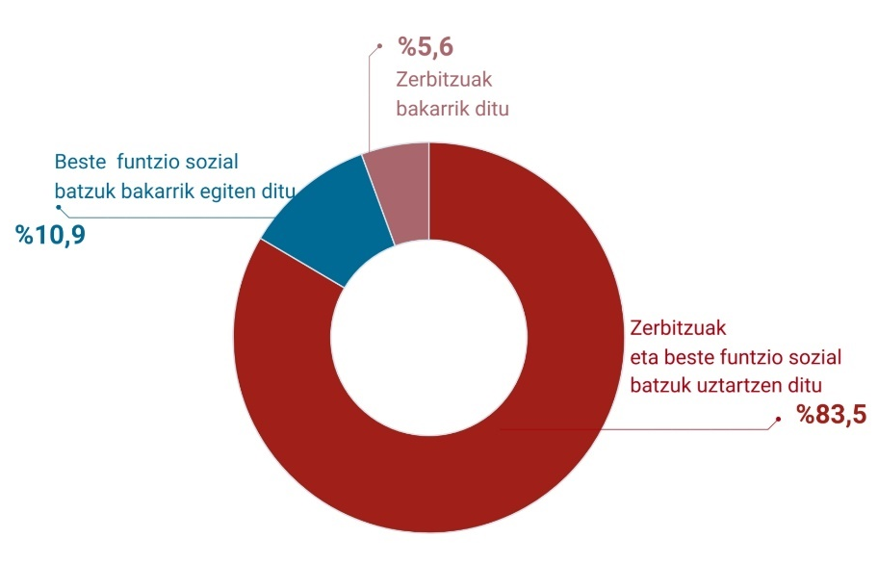
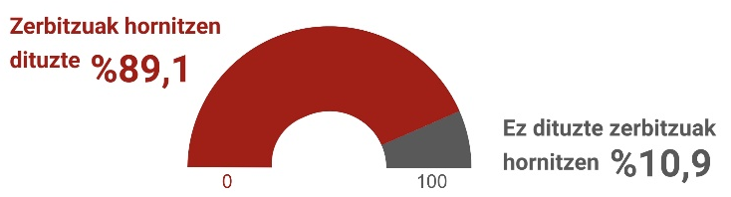
EHSSko erakunde gehienek (% 83,5) zerbitzuen hornidura eta sentsibilizazioarekin eta eskubideen defentsarekin lotutako beste funtzio sozial batzuk uztartzen dituzte.
ZER JARDUERA GARATZEN DUTE?
ERAKUNDEEN BANAKETA, FUNTZIOEN ARABERA. (%)
ERAKUNDEEN BANAKETA, ZERBITZUAK HORNITZEN DITUZTEN EDO EZ KONTUAN HARTUTA. (%)
Zehazki, % 89,1ek zerbitzuren bat ematen du (nahiz eta maiz beste funtzio batzuk ere egiten dituzten), eta gainerako % 10,9a intzidentziarekin, sentsibilizazioarekin, ikerketarekin eta abarrekin lotutako jardueretan soilik aritzen da.
Notes:
La mayor parte de las organizaciones del TSSE (el 78,3%) compagina la provisión de servicios con otras funciones sociales vinculadas con la sensibilización y la defensa de derechos.
A través de la provisión de servicios, las organizaciones dan respuestas a las necesidades sociales existentes y acercan recursos a la población con necesidades, facilitando el acceso a los mismos.
Concretamente el 85,8% provee algún tipo de servicio (con independencia de que además, con frecuencia, realice también otras funciones), mientras que el 14,2% restante se dedica exclusivamente a actividades relacionadas con la incidencia, la sensibilización, la investigación, etc.
La mitad de las organizaciones que proveen servicios tiene menos de 200 personas usuarias al año, mientras que una cuarta parte de ellas atiende a más de 616 personas usuarias anualmente.

Slide 13
Kontsultatutako erakundeen % 51,8k aisialdiko eta denbora libreko zerbitzuak ematen dituzte, eta entitateen erdiek baino gehiagok dute prestakuntza- eta hezkuntza-eskaintza (% 51,3).
10 erakundetik 4k, gutxi gorabehera, informazioa eta orientazioa eskaintzen dute ( % 39,9k), eta antzera egiten dute gizarte-laguntza ( % 37,5ek), gizarte- eta hezkuntza-arloko esku-hartzea ( % 37,2k), aholkularitza eta orientazioa ( % 36,5ek) eta informazio- eta orientazio-zerbitzuren bat ( % 34,5ek).
ZEINTZUK DIRA EMATEN DITUZTEN ZERBITZUAK?
ZERBITZUETAKO BAKOITZA EMATEN DUTEN ERAKUNDEAK (%)
Notes:
Entre las organizaciones que proveen servicios, un 62,2% de las entidades consultadas provee servicios de ocio y tiempo libre. También son más de la mitad las organizaciones que cuentan con una oferta formativa y educativa (57,4%). Aproximadamente 4 de cada 10 organizaciones realizan intervención psicosocial (41,8%) y un porcentaje similar realiza acompañamiento social (41,3%), intervención socioeducativa (39,9%), asesoramiento u orientación (39,9%) y tiene algún servicio de información y orientación sobre recursos e intermediación (39,2%).

Slide 14
Jarduera nagusia gorabehera, erakunde gehienek (% 77,3) sentsibilizazio-ekintzak egiten dituzte.
10 erakundetik 6k boluntariotza, elkarrekiko laguntza, gizarte-partaidetza eta asoziazionismoa sustatzen dituzte. Eta erakundeen erdiak, gutxi gorabehera, salaketa- eta eskubideen sustapen-jarduerak egiten ditu ( % 49,3).
ZEIN BESTE FUNTZIO SOZIAL BETETZEN DITUZTE?
BESTE FUNTZIO SOZIALETAKO BAKOITZA EGITEN DUTEN ERAKUNDEAK. (%)
Notes:
Entre las organizaciones que realizan otras funciones sociales, una amplia mayoría de las entidades lleva a cabo acciones de sensibilización (84,2%). En torno a 6 de cada 10 desarrollan actividades relacionadas con la promoción de la participación social y la ayuda mutua (61,8%) y, otro tanto, acciones dirigidas a la denuncia y la promoción de derechos a nivel individual y colectivo (57,9%).

Slide 15
PERTSONAK

Slide 16
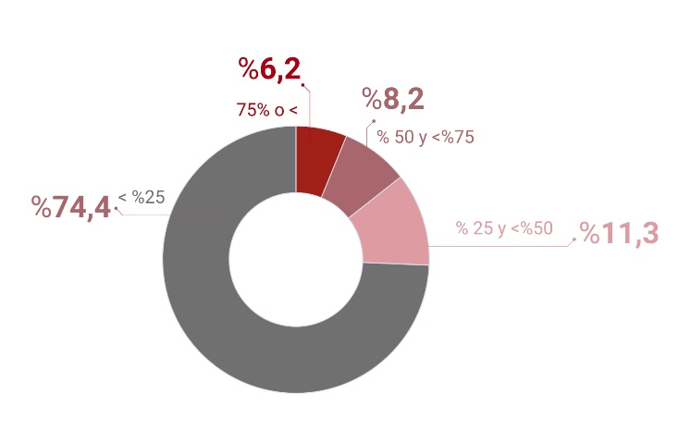

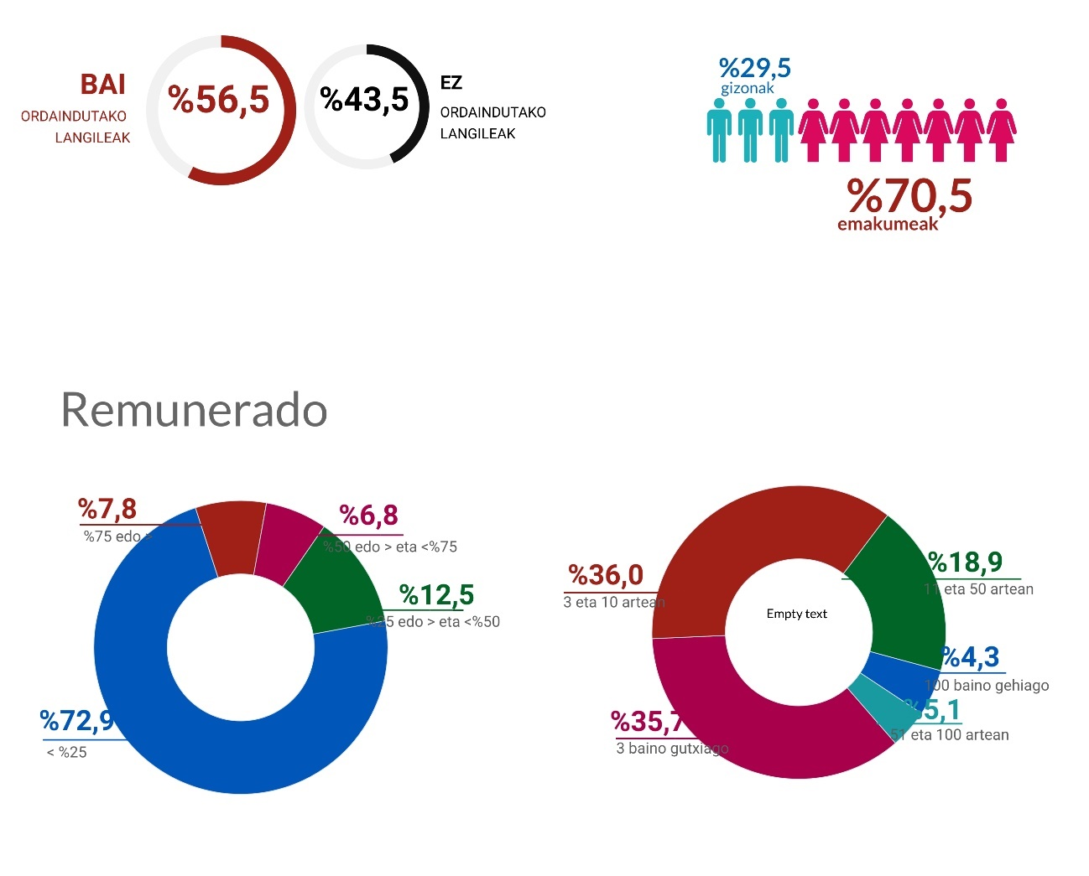
Lantaldeetan boluntarioek duten presentziari dagokionez % 89,1etan boluntarioen presentzia esanguratsua da, erakundea osatzen dutenen erdia edo gehiago baitira. Egiaz, erakundeen % 43,5 oso-osorik boluntarioz osatuta dago.
NOLA OSATUTA DAUDE LANTALDEAK?
ERAKUNDEEN BANAKETA, LANTALDEAN BOLUNTARIOEK DUTEN PISUAREN ARABERA. (%)
LANTALDEETAN ORDAINPEKO LANGILEAK DITUZTEN ERAKUNDEAK (%)
ERAKUNDEEN BANAKETA, LANTALDEETAN ORDAINPEKO LANGILEEK DUTEN PISUAREN ARABERA. (%)
Erakundeen % 56,5ek soldatapeko langileak dituzte lantaldeetan; gainerakoetan, berriz, % 43,5 borondatezko pertsonekin osatuta daude oso-osorik.
Ohikoena da ordainpeko langileak lantaldea osatzen duten pertsonen laurdena baino gutxiago izatea. Ordainpeko langileak erakundeen % 14,4ean soilik dira gehiengoa.
Notes:
Los equipos de trabajo de las organizaciones del TSSE están compuestos por las personas voluntarias y las remuneradas. En un 87,9% de las organizaciones el voluntariado tiene una presencia muy significativa ya que representa la mitad o más de las personas que componen la organización. De hecho, un 42,8% de las organizaciones está compuestas íntegramente por personas voluntarias.
El 57,2% de las organizaciones cuenta con personas remuneradas en sus equipos de trabajo, mientras que en el resto no hay personal remunerado.
Cuando hay personas remuneradas, lo más frecuente (en el 72,9% de los casos) es que el personal remunerado represente menos de una cuarta parte del total de personas que componen la organización (Sólo en un 14,6% de las organizaciones el personal remunerado es mayoría.

Slide 17
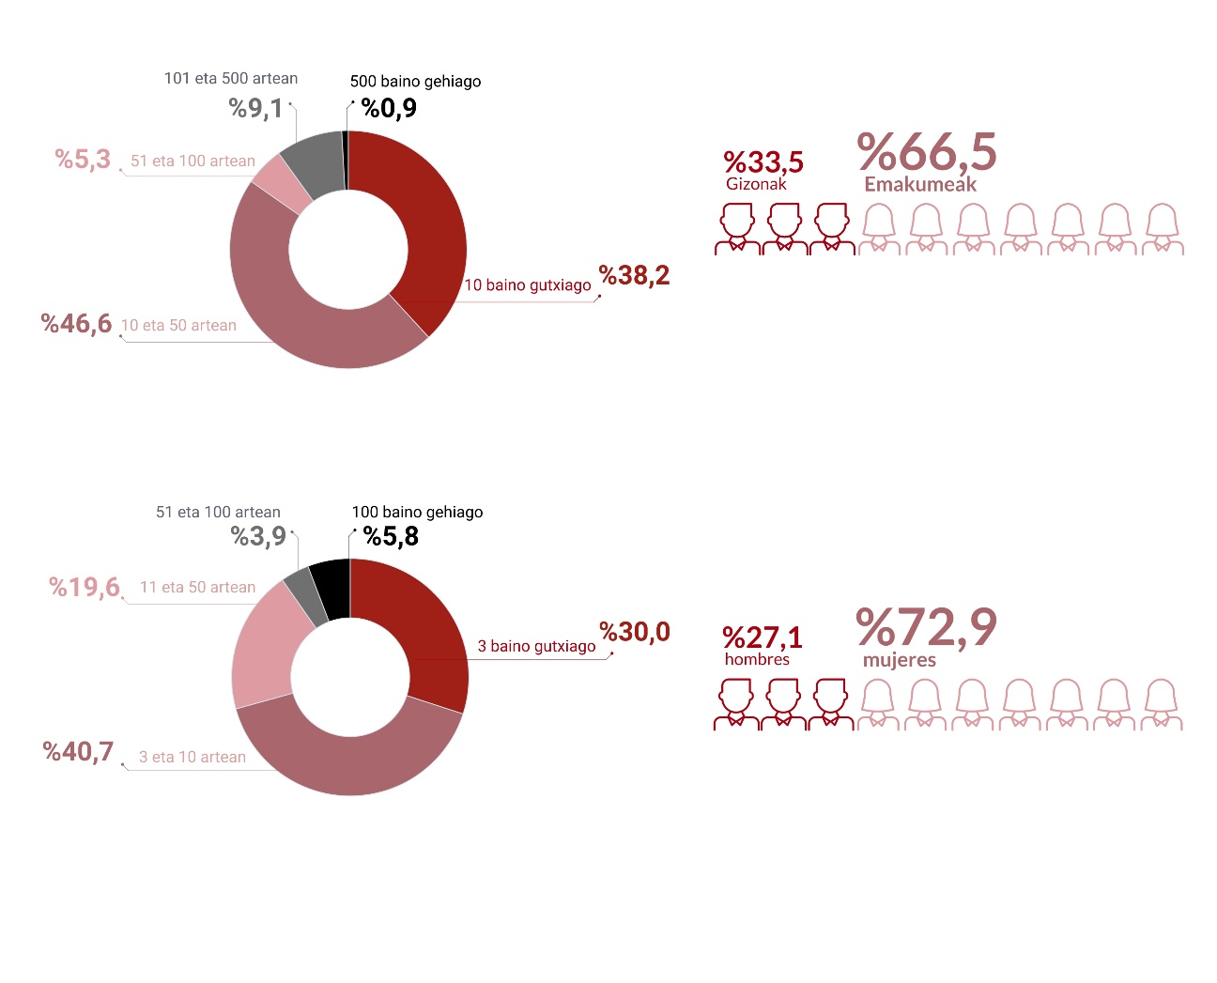



Ohikoena da erakunde batean boluntarioen bolumena 10 eta 50 pertsona artean izatea.
Ohikoena 6 boluntario inguru izatea den arren, batez bestean 39 boluntario izaten dira , eta horietatik % 66,5 emakumeak dira.
ERAKUNDEEN BANAKETA, BOLUNTARIOEN BOLUMENAREN ETA BOLUNTARIOEN SEXUAREN ARABERA
ERAKUNDEEN BANAKETA, ORDAINDUTAKO PERTSONEN BOLUMENAREN ETA ORDAINDUTAKO PERTSONEN SEXUAREN ARABERAKO ERAKETAREN ARABERA. (%)
Erakundeek ordaindutako langileak dituztenean ohikoena da (10 erakundetik 7tan) ordaindutako 10 pertsona baino gehiago ez izatea.
Ohikoena ordaindutako pertsona bat izatea den arren, batez bestean 15 ordaindutako pertsona izaten dira, eta horien % 72,9 emakumeak dira.
Notes:
Lo habitual es que el volumen de personas voluntarias en una organización ronde entre las 10 y las 50 personas. Aunque lo más frecuente es contar con 10 personas voluntarias, la media se sitúa en unas 37 personas voluntarias, el 59,5% de las cuales son mujeres.
Cuando las organizaciones tienen personal remunerado lo más habitual (en 7 de cada 10 organizaciones) es que el volumen de personas remuneradas no supere las 10 personas, incluso en el 35,7% de los casos son menos de 3 personas las que reciben una remuneración.
Aunque lo más frecuente es contar con 1 persona remunerada, la media se sitúa en unas 13 personas remuneradas, el 70,5% de las cuales son mujeres.

Slide 18
BALIABIDE EKONOMIKOAK

Slide 19
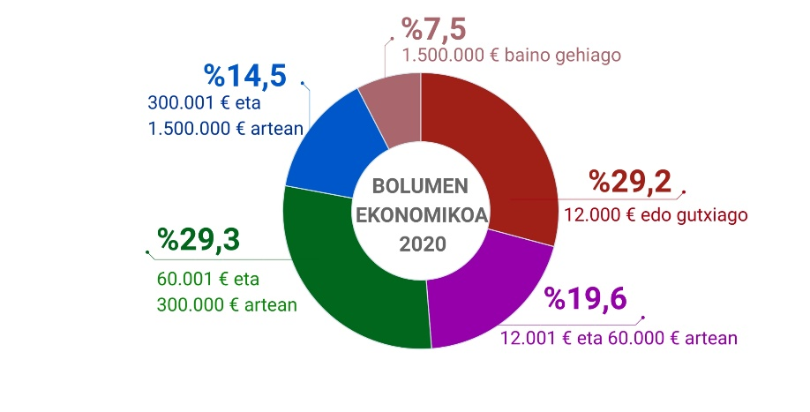
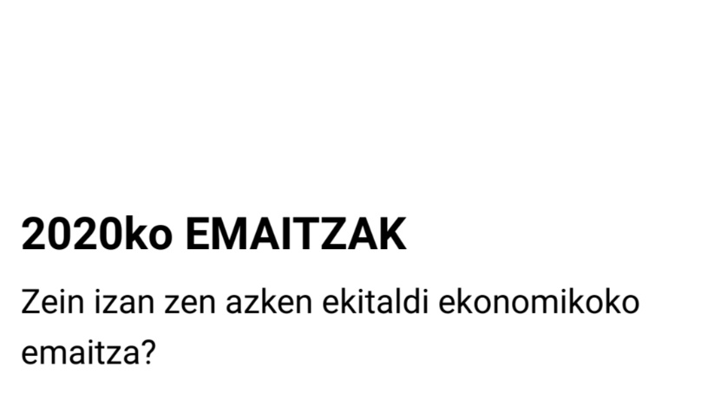
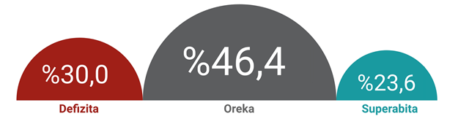
EHSSko erakundeen % 80,1 erakunde txikiak edo ertainak dira, eta 300.000 € baino gutxiagoko diru-sarrerak dituzte. Egiaz, erakundeen erdiek kudeatzen duten bolumen ekonomikoa 61.769 € baino gutxiagokoa da.
Oso diru kopuru desberdinak esku artean dituzten erakundeak daude. Erakundeen % 7,5ek milioi eta erdi euro baino gehiagoko aurrekontuak kudeatzen dituzte, eta sektoreko entitateen % 29,2ren diru-sarrerak 12.000 €-tik beherakoak dira.
ZER BALIABIDE EKONOMIKO DITUZTE?
ERAKUNDEEN BANAKETA, 2020KO DIRU SARREREN ARABERA. (%)
ERAKUNDEEN BANAKETA, 2020KO EKITALDIKO EMAITZAREN ARABERA. (%)
Erakundeen erdia ingururen ekonomia-emaitza 2020an kontuak orekatuta izatea izan zen. Erakundeen % 23,6k superabita izan zuen, eta beste % 30ek, defizita.
Notes:
El 80% de las organizaciones del TSSE son organizaciones de pequeño o mediano tamaño, con un volumen de ingresos inferior a 300.000€. De hecho, el volumen económico gestionado por la mitad de las organizaciones se sitúa por debajo de los 49.386,8€.
Como vemos, conviven organizaciones que manejan un volumen económico muy distinto. Un 7,6% de las organizaciones gestiona presupuestos por encima del millón y medio de euros mientras que los ingresos de un 31,7% de las entidades del sector no llegan a los 12.000€.
El resultado económico de más de la mitad de las organizaciones en 2018 fue de equilibrio de cuentas. Un 26,9% de las organizaciones tuvieron superávit y otro 20,8% presentó una situación de déficit.

Slide 20
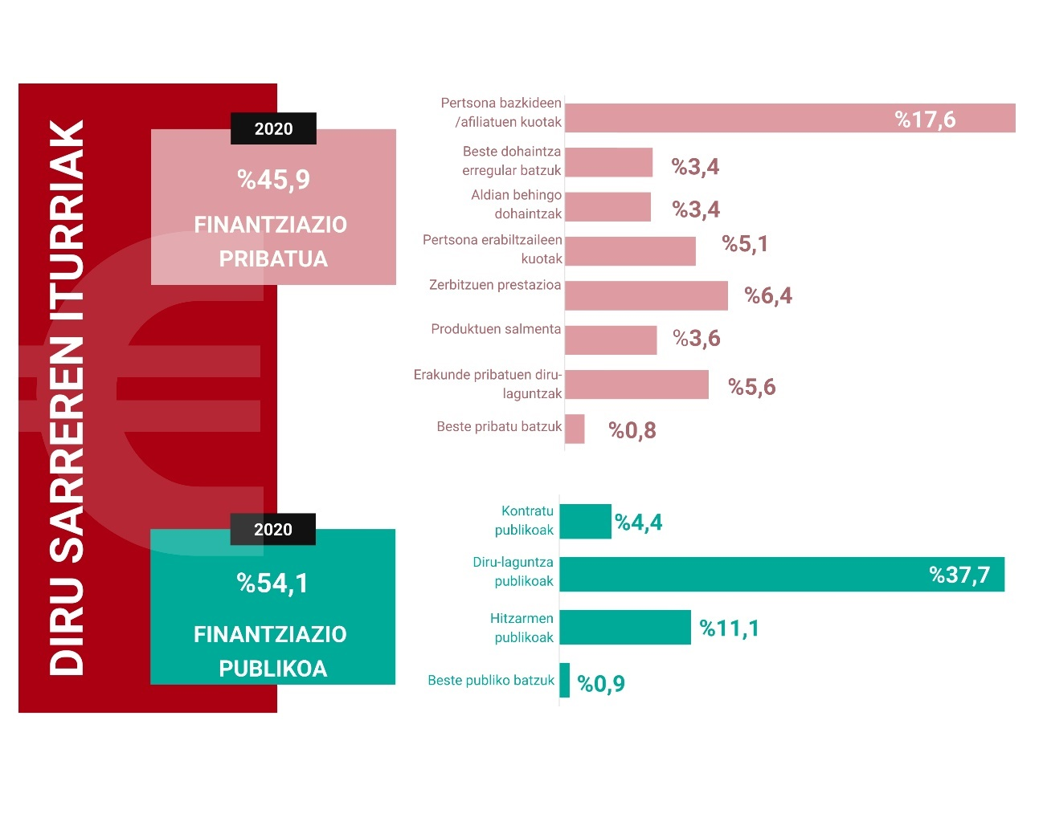
Erakundeen diru-sarreren % 54,1 finantziazio-iturri publikoetatik datoz, eta % 45,9 finantziazio-iturri pribatuetatik.
Finantziazio publikoaren barruan, dirulaguntza publikoak dira nagusi, erakundeen diru-sarrera guztien % 37,7 baita batez beste.
Finantzazio pribatuan, bazkideen edo afiliatuen kuotak nabarmentzen dira. Batez beste, diru-sarreren guztizkoaren % 17,6 izan ohi dira.
NONDIK DATOR FINANTZIAZIOA?
DIRU SARREREN ITURRI BAKOITZAREN PISU ERLATIBOA, SEKTOREKO FINANTZIAZIO OSOAREKIKO. (%)
Notes:
El 56% de los ingresos de las organizaciones provienen de fuentes de financiación pública y el 44% de financiación privada. Entre la financiación pública destacan las subvenciones públicas, que suponen de media el 38% del total de ingresos de las organizaciones. Entre la financiación privada destacan las cuotas de personas socias o afiliadas, que suponen de media el 17,9% del total de ingresos de las organizaciones

Slide 21
KUDEAKETA ETA KOMUNIKAZIO ESTRATEGIAK

Slide 22
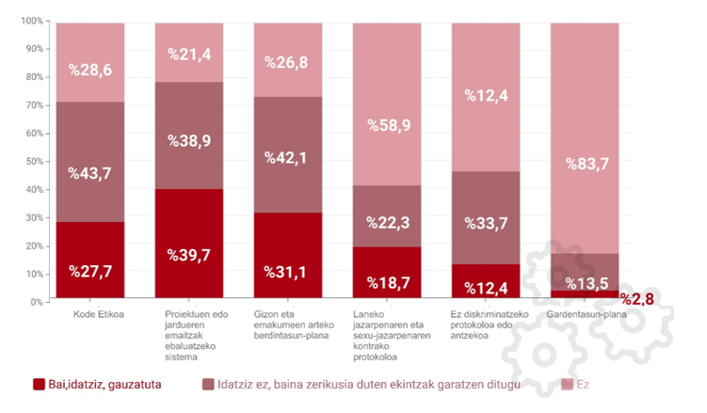
4 erakundetik 1ek baino gehiagok kode etikoa dute, eta erakundeen % 43,7k kode horrekin lotutako ekintzak egiten dituzte, nahiz eta idatziz ez izan.
10 erakundetik ia 4k proiektuen edo jardueren emaitzak edo inpaktua ebaluatzeko sistema bat dute formalizatuta, eta % 38,9k horrekin lotutako ekintzak egiten dituzte.
10 erakundetik 7k, gutxi gorabehera, gizonen eta emakumeen arteko berdintasunarekin lotutako ekintzak egiten dituzte, eta % 31,1ek berdintasun-plan formalizatu bat dute.
Erakundeen % 46,1ek diskriminaziorik ezarekin lotutako ekintzak garatzen ditu, eta % 12,4k alderdi horri lotutako protokolo bat du.
Erakundeen % 16,3k gardentasunarekin lotutako ekintzak garatzen ditu, eta % 2,8k gardentasun-plana du.
ZER KUDEAKETA TRESNA ERABILTZEN DITUZTE?
ERAKUNDEEN BANAKETA, ZENBAIT KUDEAKETA TRESNA ZENBATERAINO BARNERATUTA DITUZTEN KONTUAN HARTUTA. (%)
Notes:
Las organizaciones cuentan con diversas herramientas de gestión (sistemas de evaluación, planes de igualdad, códigos éticos, etc.) que favorecen el buen funcionamiento de las entidades. En ocasiones, aunque no es lo habitual, son herramientas formalizadas, mientras que otras veces se trata de acciones más puntuales. Los sistemas de evaluación o los Planes de Igualdad son algunas de las más estandarizadas.
1 de cada 4 organizaciones tiene un código ético y otro 34,8% de las entidades desarrollan acciones que guardan relación con el mismo aunque no dispongan de uno por escrito. Casi 4 de cada 10 organizaciones cuenta con un sistema de evaluación de resultados o de impacto de los proyectos o actividades formalizado y otro 34,3% desarrolla acciones relacionadas con ello.
Casi 7 de cada 10 de las organizaciones desarrolla acciones relacionadas con la igualdad entre hombres y mujeres y un 28,9% cuenta con un Plan de Igualdad. El 45,5% de las entidades desarrolla acciones que guardan relación con la no discriminación y un 13,2% tiene un Protocolo en relación con este aspecto.
El 43,4% de las entidades desarrolla acciones que guardan relación con la trasparencia y un 9,1% tiene un Plan de Transparencia.

Slide 23
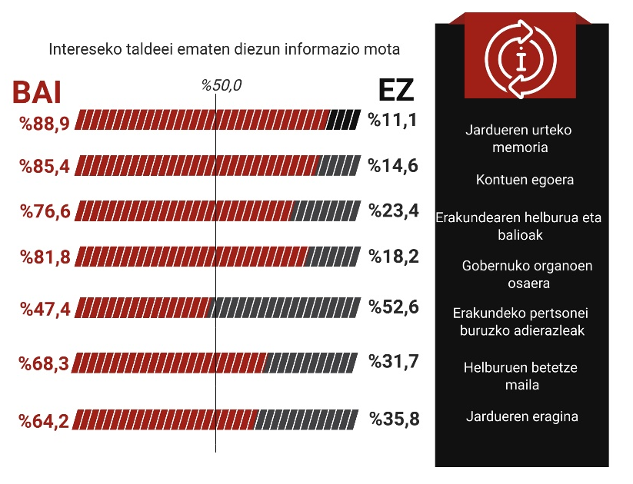
Erakundeen % 85ek baino gehixeagok helarazi ohi diete interes-taldeei, aldizka, bai urteko memoria, bai erakundearen kontuen egoerari buruzko informazioa.
Gertutik jarraitzen diete beren gobernu-organoen eraketari buruzko informazioa interes-taldeei aldizka transmititzen dieten erakundeek, % 80tik gora.
Gainera, 4 erakundetik hiruk, gutxi gorabehera, erakundearen misioari eta balioei buruzko informazioa transmititzen dute aldian-aldian.
Neurri txikiagoan bada ere, erakundeen ehuneko handi batek helburuen betetze-mailari eta jardueren eraginari buruzko informazioa ematen die interes-taldeei (3tik 2 inguru).
Erakundeek ez dute hain ohikoa izaten erakundeko pertsonei buruzko informazioa transmititzea ( % 47,4).
ZER INFORMAZIO HELARAZTEN DIETE INTERES TALDEEI?
ERAKUNDEEN BANAKETA, INTERES TALDEEI ASKOTARIKO INFORMAZIOA HELARAZI OHI DIETEN KONTUAN HARTUTA. (%)
Notes:
En relación a la información que las organizaciones hacen llegar a sus grupos de interés, en torno al 83% de las organizaciones hacen llegar habitual o regularmente tanto la memoria anual de actividades de la entidad como información sobre el estado de sus cuentas.
Además, aproximadamente 3 de cada 4 organizaciones hacen llegar a sus grupos de interés habitual o regularmente tanto información sobre la misión y valores de la entidad, como de la composición de sus órganos de gobierno.
Aunque en menor medida, también es considerable el porcentaje de organizaciones que hacen llegar a sus grupos de interés información sobre el grado de cumplimiento de objetivos y sobre el impacto de sus actuaciones (en torno a 6 de cada 10). Es algo menos frecuente que las organizaciones hagan llegar información sobre las personas de la entidad (4 de cada 10 lo hace).

Slide 24
HARREMANAK

Slide 25
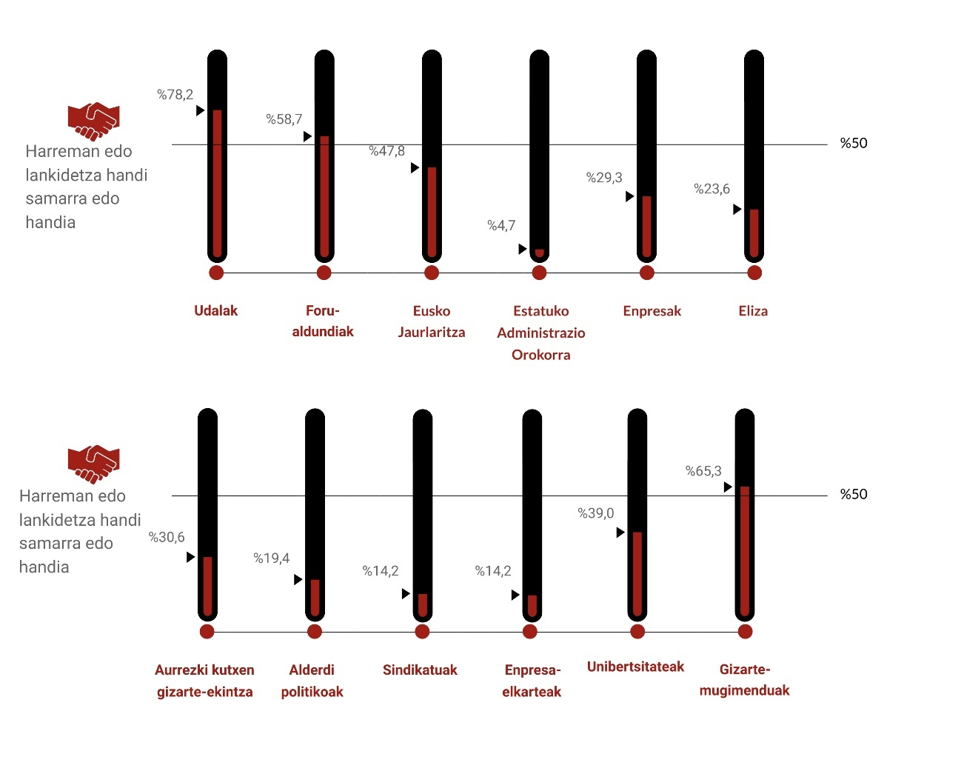
Herri-administrazioko organismo guztien artean, erakundeek batez ere udalekin dute harreman estua. Erakundeen % 78,2ren esanetan, harreman dezente edo harreman handia dute udal mailako administrazioarekin; % 58,7k, foru-aldundiekin; eta % 47,8k, Eusko Jaurlaritzarekin.
Halaber, gizarte-mugimenduekin ere loturak dituzte (kontsultatutako entitateen % 65,3k haiekin harreman dezente edo harreman handia dutela diote) eta unibertsitateekin (% 39) ere bai.
Beste eragile batzuekiko harremana nabarmen txikiagoa da. Zehazki, sektoreko erakundeen % 30,6ren esanetan, banku-fundazioak harreman edo lankidetza nahiko estua dute; % 29,3k beste sektore batzuetako enpresekin; % 23,6k Elizarekin; % 19,4k alderdi politikoekin; eta % 14,2k sindikatuekin eta enpresa-elkarteekin.
NOLAKOA DA BESTE ERAGILE BATZUEKIKO HARREMANA?
ERAGILE SOZIAL ANITZEKIN HARREMAN EDO ELKARLAN DEZENTE EDO HANDIA DUTEN ERAKUNDEEN BANAKETA. (%)
Notes:
Las organizaciones del TSSE mantienen relación o colaboran con una diversidad de agentes sociales. De entre todos los organismos de la administración pública, la relación de las organizaciones del sector es especialmente estrecha con los ayuntamientos. Un 72,9% de organizaciones dice tener bastante o mucha relación con la administración a nivel municipal, un 60% con las diputaciones forales y un 44,4% con Gobierno Vasco.
También se mantienen ciertos lazos con los movimientos sociales (el 64,1% de las entidades consultadas dice tener bastante o mucha relación con ellos) y con las universidades (el 41,5%).
Los niveles de relación con otros agentes son considerablemente menores. Concretamente el 30,1% de las organizaciones del sector dicen tener una relación o colaboración bastante estrecha con empresas de otros sectores; el 29,1% con Fundaciones Bancarias; el 23,7% con la Iglesia; el 18% con los partidos políticos; el 11,3% con los sindicatos; y el 10,7% con asociaciones empresariales.

Slide 26

10 erakundetik 6 baino gehiago bigarren mailako erakunde baten edo ekimen baten kide da (sareak, federazioak, taldeak, plataformak...), eta horrek adierazten du antzeko erakundeen artean harremana dagoela, hausnarketarako eta elkarri informazioa emateko espazioak dituztela.
Batez beste, erakunde bakoitza halako hiru sareren parte da, nahiz eta ohikoena bigarren mailako erakunde bakar bateko kidea izatea den.
NOLAKOAK DIRA EHSS-KO HARREMANAK?
ERAKUNDEEN BANAKETA, SAREREN BATEN PARTE DIREN EDO EZ KONTUAN HARTUTA. (%)
Notes:
En cuanto a las relaciones dentro del sector, más de 6 de cada 10 organizaciones pertenecen a una organización o iniciativa de segundo nivel (redes, federaciones, agrupaciones, plataformas...) lo cual da cuenta de la existencia de relación entre organizaciones afines, que comparten espacios de reflexión e información. De media, cada organización pertenece a 2 o 3 redes de este tipo.

Slide 27


Slide 28




